Slide 1



BookBloom: Web Perpustakaan Berbasis Artificial Intelligence
AOL AI
Jeremy Arden Aryanto - 2802404343
Jeremy Nicholas Ethlan Lugito - 2802402363
Early Achiril Putra - 2802515261
Teguh Ilham Saputra - 2802515141

Slide 2




Permasalahan
- Information overload pada perpustakaan digital
- Rekomendasi buku masih berbasis genre/popularitas
- Kurang personal dan minim unsur serendipity
- Pengguna kesulitan menemukan buku yang benar-benar relevan

Slide 3




Solusi
The Literary Serendipity Engine
Sebuah sistem rekomendasi buku berbasis Artificial Intelligence (AI)
Dirancang untuk memahami “DNA literer” sebuah karya melampaui genre, rating, atau penulis
Mencocokkannya dengan profil pengguna secara dinamis dan kontekstual.

Slide 4
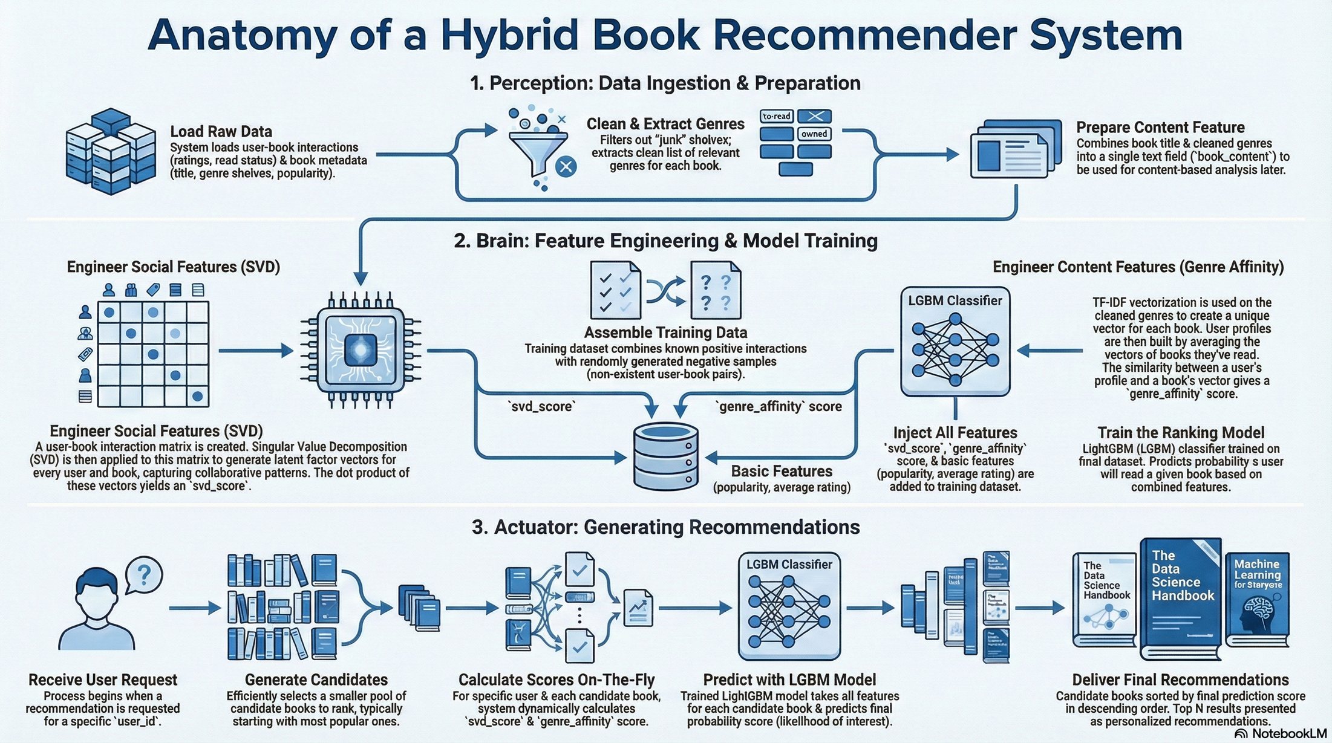

Slide 6


Slide 7
Ada yang mau ditanyakan?

